Slide 1
Projeto de Interfaces
Carlos Rosemberg
AULA 04
Especialização em Engenharia de Software
com Ênfase em Padrões de Software
Universidade Estadual do Ceará

Slide 2
Onde estamos
Aula 1 Porque estamos aqui? Aula 2 Entendendo o problema Aula 3 Criando soluções Aula 4 Avaliando o que foi criado

Slide 3
Aula 4 Avaliando o que foi criado
Como verificar a qualidade da experiência do usuário

Slide 4
Processo de desenvolvimento da experiência do usuário
Recapitulando...

Slide 5
Um processo cíclico e evolutivo
1
Analisar
2
Fazer
3
Avaliar
Conceito
Produto (experiência) Final

Slide 6
1
Analisar
2
Fazer
3
Avaliar
Aula de hoje

Slide 7
Como avaliar a experiência do usuário?

Slide 8
No contexto da experiência, avaliamos o que está ao nosso controle, ou seja...
Identificamos os elementos da experiência e como se relacionam entre si.
1
2

Slide 9
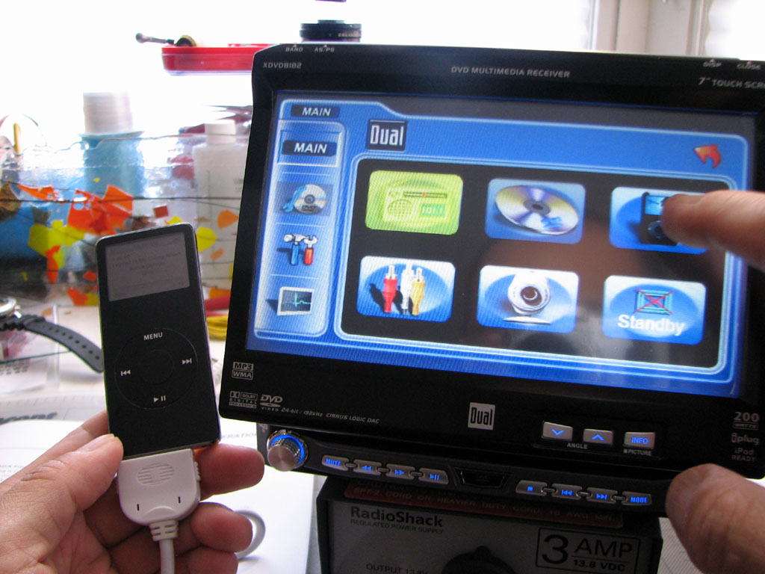
Os artefatos que produzimos

Slide 10
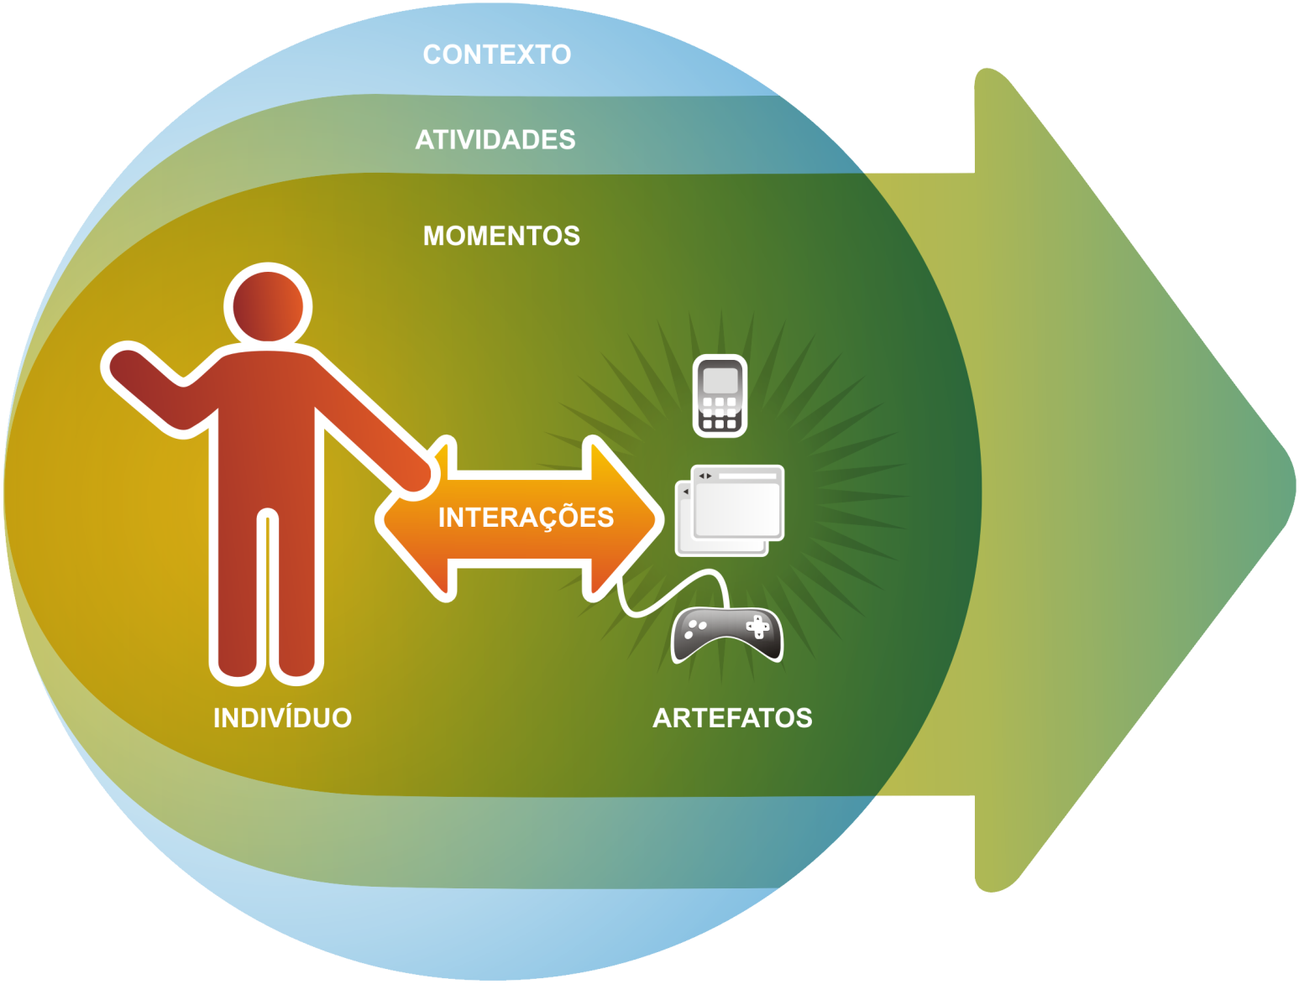
Relembrando os elementos de uma experiência
MEX : Modelo Genérico de Experiência do Usuário

Slide 11
Algumas das principais formas de avaliação
Pesquisas de satisfação/opinião
Avaliação Heurística
Testes de Usabilidade

Slide 12

Pesquisas de Satisfação/opinião

Slide 13
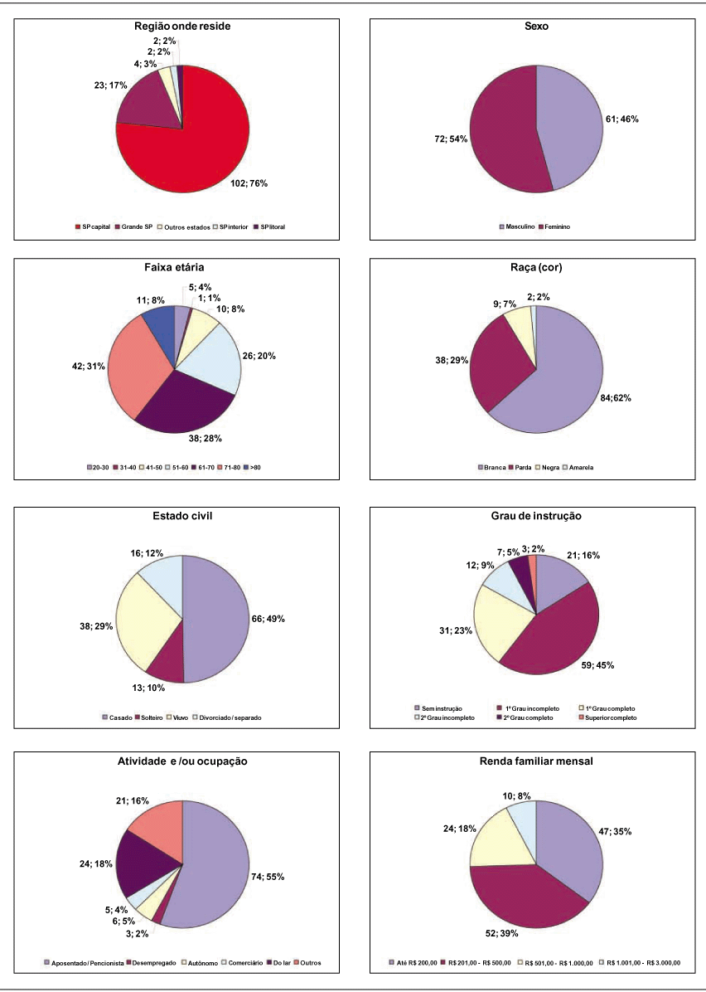
Consiste em “perguntar” às pessoas o que elas acham sobre determinados aspectos da experiência, através de...
Questionários
Enquetes
Pesquisas de campo

Slide 14
Prós
Grande alcance
Envolve usuário final (ou potencial)

Slide 15
Contras
Nem sempre as pessoas fazem o que dizem!

Slide 16

Avaliação Heurística

Slide 17
Consiste em submeter a interface de um determinado aplicativo à avaliação de alguns especialistas em usabilidade, conforme um conjunto previamente determinado de “bons princípios de usabilidade”.
Avaliação Heurística

Slide 18
Heurísticas de Usabilidade
Visibilidade do status do sistema
Metáforas com o mundo real
Controle do usuário e liberdade
Consistência e padrões
Prevenção de erros
Reconhecer ao invés de lembrar
Flexibilidade e eficiência de uso
Design e estética minimalista
Ajudar aos usuários a reconhecer, diagnosticar e sair de erros
Ajuda e documentação
By Jakob Nielsen

Slide 19
Prós
Método rápido e relativamente simples
Pode ser aplicado em qualquer fase do projeto

Slide 20
Contras
Não envolve o usuário final
Se não realizado por menos de 3 pessoas, pode gerar resultados de baixa qualidade

Slide 21
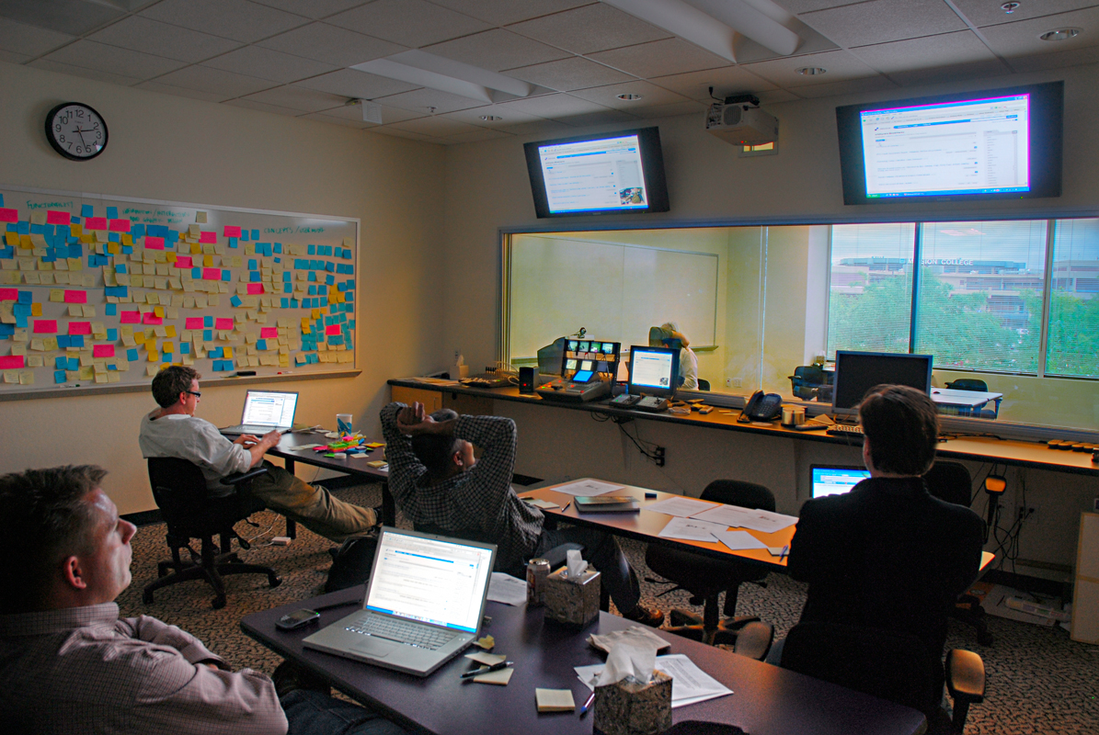
Testes de usabilidade

Slide 22
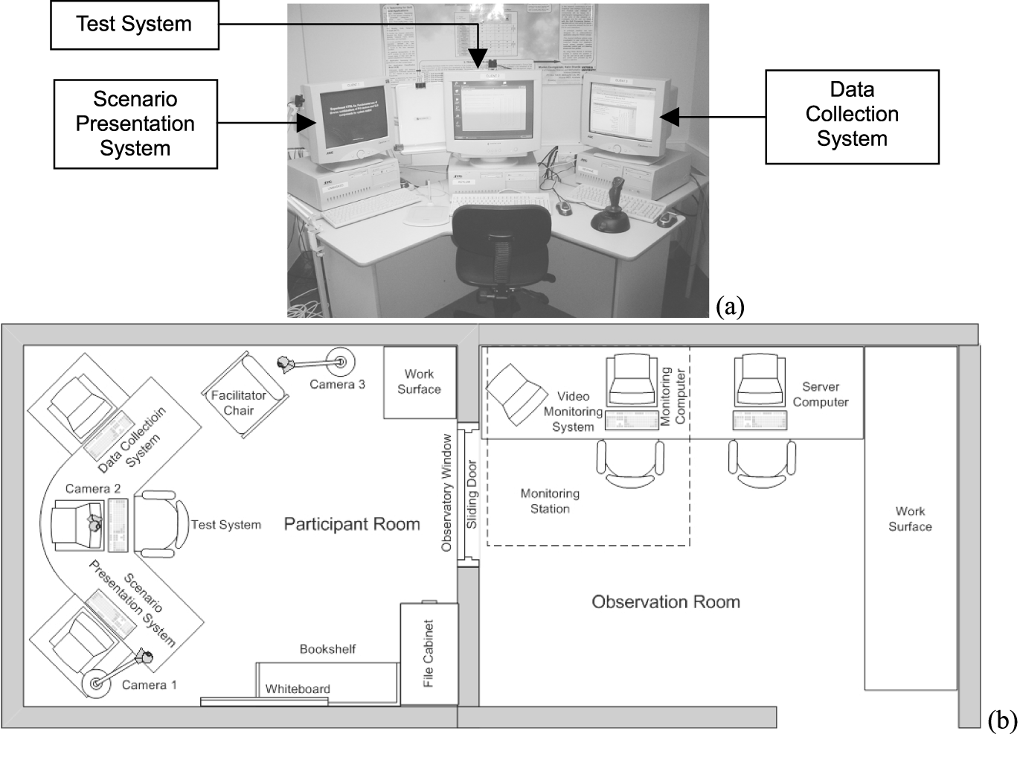
Um exemplo de laboratório de testes de usabilidade
Fonte: http://www.emeraldinsight.com/Insight/ViewContentServlet?Filename=Published/EmeraldFullTextArticle/Articles/0880190206.html

Slide 23
Prós
Envolve o usuário final
Análise baseada no comportamento

Slide 24
Contras
Ambiente artificial
O usuário pode achar que é ele quem está sendo testado
Estrutura necessária pode ser cara

Slide 25
Uma avaliação completa utilizaria um mix de técnicas...
!

Slide 26
...Não esquecendo de avaliar o artefato em suas 4 dimensões!
Utilidade
1
Funcionalidades
2
Estética
3
Usabilidade
4
Significado
Status social,
valor sentimental,
metáforas, etc
Apelo aos
sentidos
Facilidade de uso

Slide 27

Voltemos a trabalhar em equipe!

Slide 28
Para o sistema proposto...
Faça uma análise heurística (simplificada) do protótipo que sua equipe pegou no sorteio.
Em seguida, faça a contabilização do resultados e interprete os dados, segundo modelo fornecido.
Só :-)

Slide 29
Vale ATÉ 3 pontos para compor a nota final. O melhor trabalho ganha 4 pontos.

Slide 30
Chegamos ao fim da disciplina! Obrigado pelo tempo e esforço.

